Slide 1
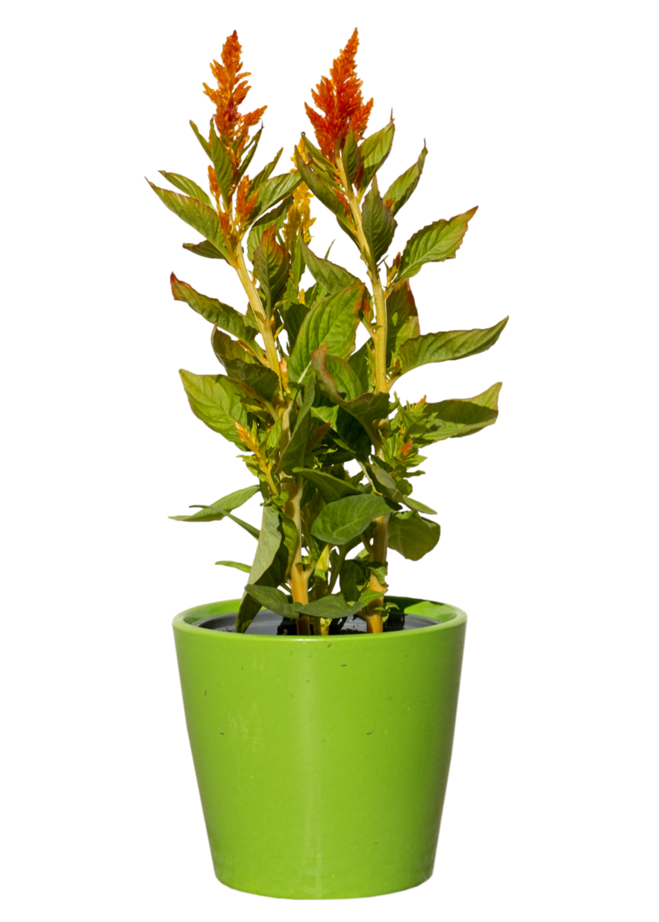
স্বাগতম

Slide 2
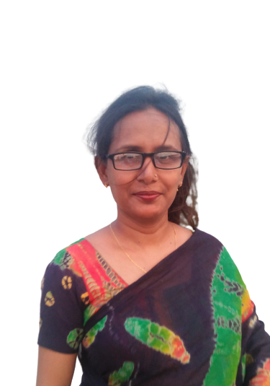
শিক্ষক পরিচিতি
মোছাঃ মনিরা আকতার
প্রভাষক (বাংলা),
চাপড়া কাশিরাম আলিম মাদ্রাসা
সৈয়দপুর,নীলফামারী।

Slide 3
বাংলা সাহিত্য
নবম ও দশম শ্রেণি
গদ্যাংশ

Slide 4
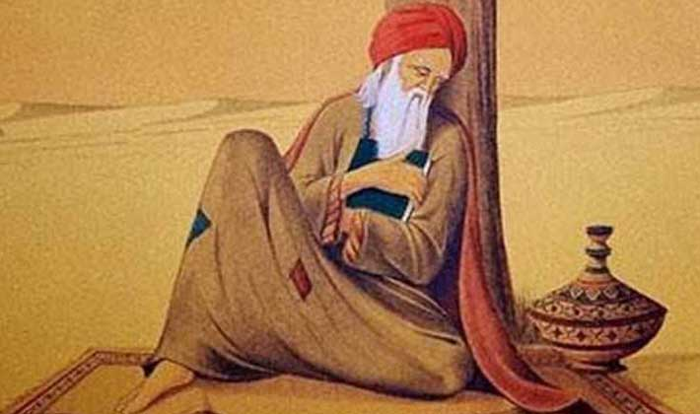
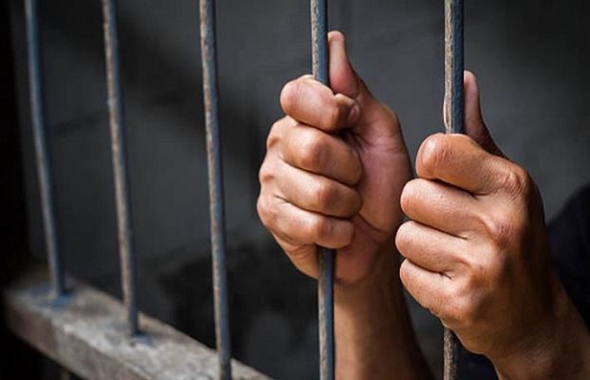
নিচের ছবিগুলো লক্ষ কর-
ছবি দেখে তোমাদের কী মনে হচ্ছে-

Slide 5
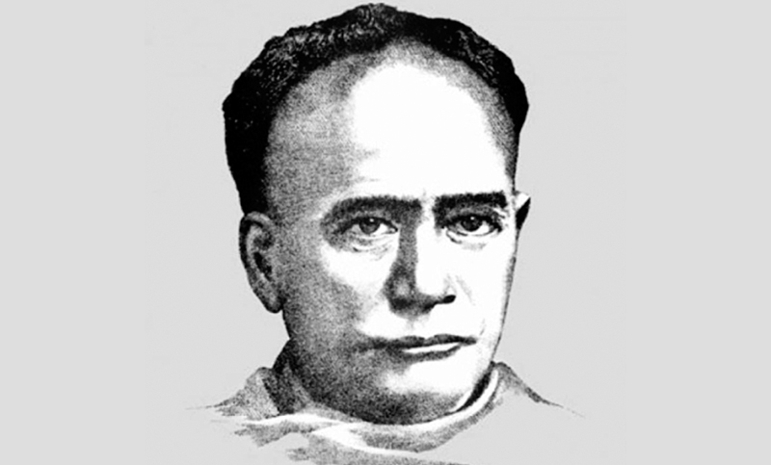
প্রত্যুপকার
ঈশ্বরচন্দ্র বিদ্যাসাগর

Slide 6
এ পাঠ শেষে শিক্ষার্থীরা-
লেখক পরিচিতি উল্লেখ করতে পারবে।
শুদ্ধ উচ্চারণে গল্পটি পড়তে পারবে।
শব্দার্থ বুঝে বাক্যে প্রয়োগ করতে পারবে।
দুজন মহৎ ব্যক্তির মহত্ত্ব বর্নণা করতে পারবে।

Slide 7
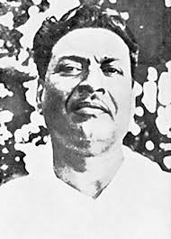
লেখক পরিচিতি
জন্মঃ ১৮২০ সালে ২৬শে সেপ্টেম্বর ভারতের
পশ্চিমবঙ্গের মেদিনীপুর জেলার বীরসিংহগ্রামে ।
তাঁর মূল নামঃ ঈশ্বরচন্দ্র বন্দ্যোপাধ্যায়
উপাধিঃ বিদ্যাসাগর
রচনাসমূহ
প্রাপ্তি
সীতার বনবাস,
ভ্রান্তিবিলাস,শকুন্তলা,
বেতাল পঞ্চবিংশতি ইত্যাদি।
বাংলা গদ্যের জনক
মৃত্যুঃ
১৮৯১ সালের ২৯শে জুলাই।

Slide 8
একক কাজ
ঈশ্বরচন্দ্র বিদ্যাসাগর কত সালে জন্মগ্রহণ করেন ?
১৮২০ সালে জন্মগ্রহণ করেন।
ঈশ্বরচন্দ্র বিদ্যাসাগরের মূল নাম কি?
ঈশ্বরচন্দ্র বন্দোপাধ্যায়।
ঈশ্বরচন্দ্র বিদ্যাসাগর কত সালে মৃত্যুবরণ করেন ?
১৮৯১ সালের ২৯শে জুলাই মৃত্যুবরণ করেন।
উত্তরের জন্য প্রশ্নের উপর ক্লিক করুন।

Slide 9
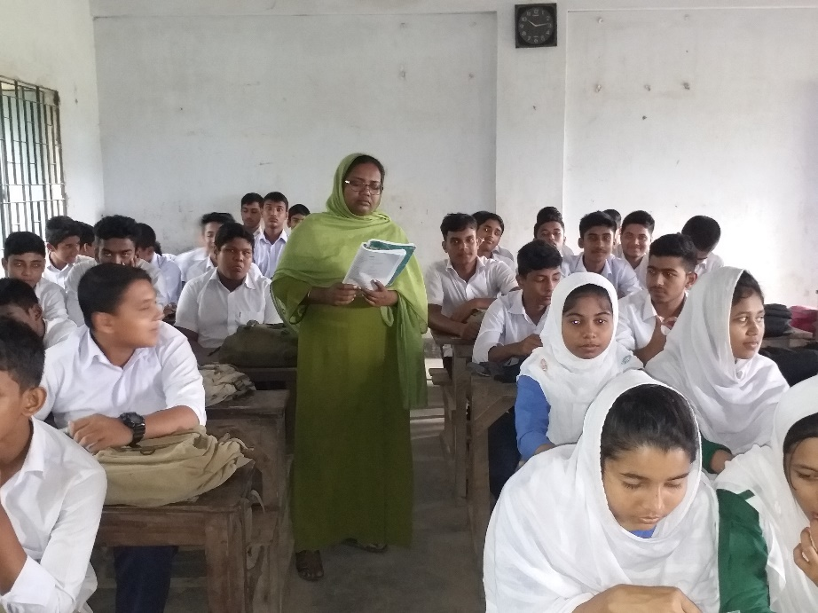
আদর্শ পাঠ

Slide 10
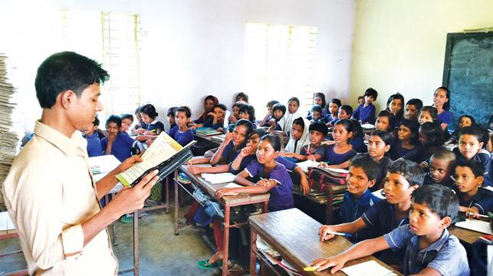
সরব পাঠ

Slide 11
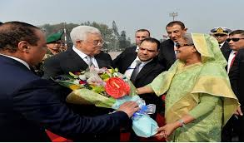
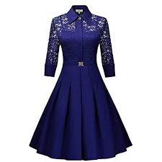
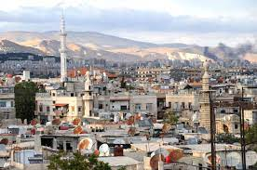
নতুন শব্দের অর্থ
সম্বোধন
সম্ভাষণ
পরিচ্ছদ
পোশাক
দামেস্ক
ডেমাস্কাস

Slide 12
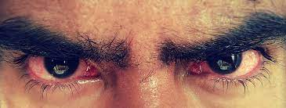
নতুন শব্দের অর্থ
রোষারক্ত নয়নে
ক্রোধে লাল চোখ
অবরুদ্ধ
বন্দি

Slide 13
জোড়ায় কাজ
শিক্ষার্থীবৃন্দ, প্রতীতি,উৎকট,প্রত্যুপকার শব্দগুলো দিয়ে দুটি করে বাক্য তৈরি কর।

Slide 14
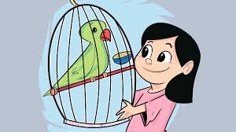
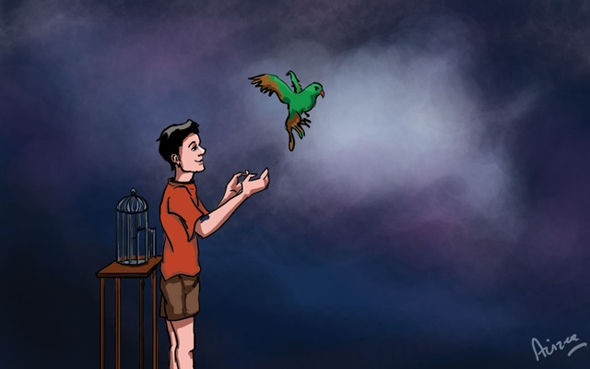
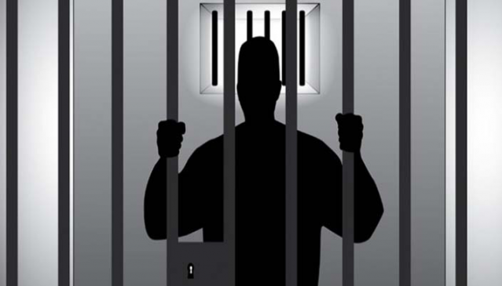
ছবিগুলো দেখে কী মনে হচ্ছে?
খলিফা বন্দি ব্যক্তিকে মুক্তি দিল

Slide 15
দলগত কাজ
“দেশের সম্পদ দ্বারা লালিত-পালিত হয়েও মুক্তিযুদ্ধের সময় রাজাকাররা দেশের ঋণ স্বীকার না করে দেশের অপকার করেছে।” এরকম ঘটনা বর্ণণা কর।

Slide 16
মূল্যায়ন
১। খলিফা মামুন কোথাকার শাসনকর্তা ছিলেন ?
ডেমাস্কাস
২। নৃপতির মাধ্যমে “প্রত্যুপকার” গল্পের খলিফার কোন বৈশিষ্ট্যের প্রকাশ পেয়েছে?
মহানুভবতা
৩। “প্রত্যুপকার” শব্দের অর্থ কি?
উপকারীর প্রতি উপকার
৪। ঈশ্বরচন্দ্র বিদ্যাসাগরের মূল নাম কি ?
ঈশ্বরচন্দ্র বন্দ্যোপাধ্যায়
প্রশ্নের উপর ক্লিক করুন।

Slide 17
বাড়ির কাজ
কোন উপকারী ব্যক্তির উপকার করেছ এমন কোন কাজ করলে কিংবা ঘটনা ডানা থাকলে তা লেখ।

Slide 18
ধন্যবাদ

